Slide 1

基于自注意力机制的多模态融合情感分析
19220211 刘浩天

Slide 2
任务介绍
2) 数据集描述
3) 数据处理
4) 模型分析
5) 损失函数分析
6) 模型训练时的优化技术
7) 实验结果分析与总结
目 录
CONTENTS

Slide 3
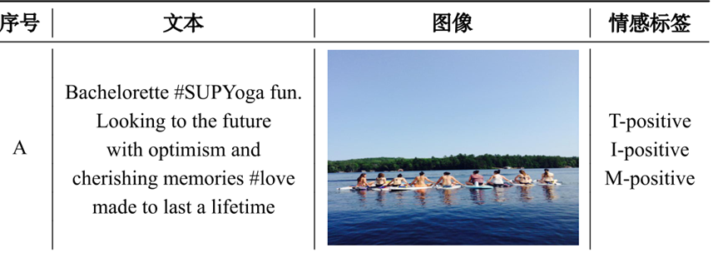
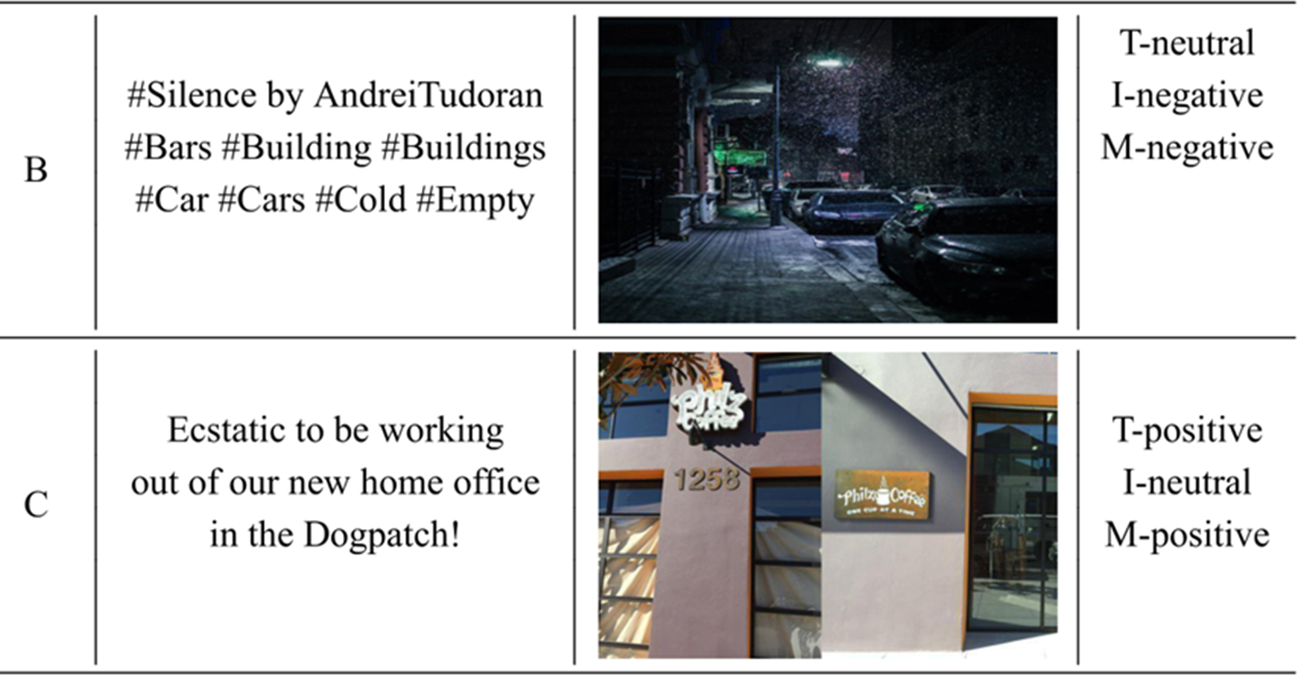
情感标签中的T、I分别表示文本、图像单模态情感标签，M表示多模态情感标签。
例子A中，文本中的“optimism”、“cherishing” 体现了明显的积极情感倾向，对应图片中的美丽景色和人物体现了积极的情感倾向， 该组例子的文本和图片的情感一致，相互验证。
例子B中，如果仅观察文本的情感，并没有体现情感倾向，如果独立的观察图片，其中的雨夜场景、狭窄的道路、黑暗的色调都给人消极的观感，该组例子的文本为中立而图片情感为消极，整体的多模态情感为消极，每个模态的数据都对事物的部分做了解释与描述，这也体现了多模态数据的互补性。
例子C中，文本的”Ecstatic”体现了积极的情感，但是如果仅观察图片，并不能判定图片的情感倾向，该组例子的图文情感不一致， 文本为积极图片为中立，整体情感为积极， 也可以体现两种模态的互补性。

Slide 4

任务介绍
该任务旨在实现依据文本与图像的多模态特征来预测情感倾向（积极/消极/中性），是一个典型的分类任务。
实现该任务的关键在于：
1.提取图像与文本的高层语义特征；
2.融合跨模态信息以捕捉情感表达的互补性；
3.设计有效的分类器以处理多模态特征的联合表示。
项目链接https://aistudio.baidu.com/projectdetail/8890701

Slide 5
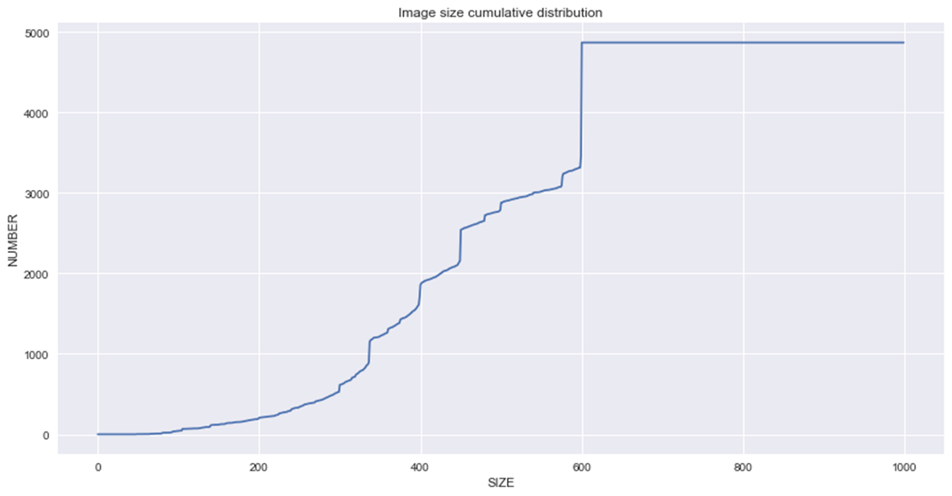
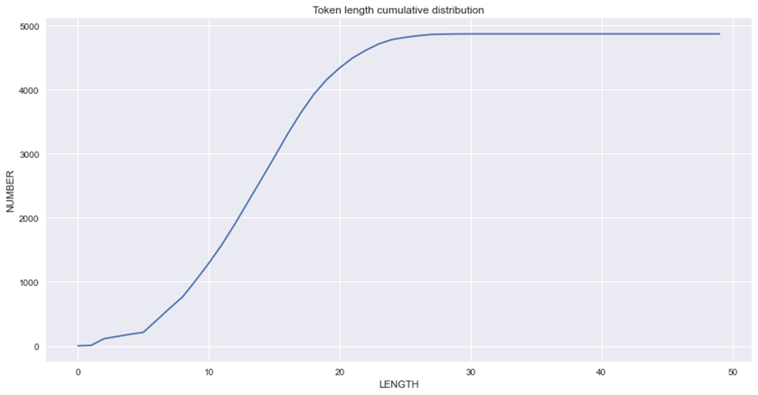
数据集描述
数据集名称：MVSA-Single
来源：社交媒体平台Twitter
刻画目标：用户生成内容（UGC）中的多模态情感表达
数据规模：
训练集：4000个样本
测试集：511个样本
样本维度：每个样本包含（图像，文本，情感标签）三元组
维度含义：
图像：224×224像素的RGB图像
文本：最大长度30的英文短文本
情感标签：{negative:0, neutral:1, positive:2}
图像尺寸累积分布
词汇长度累积分布

Slide 6
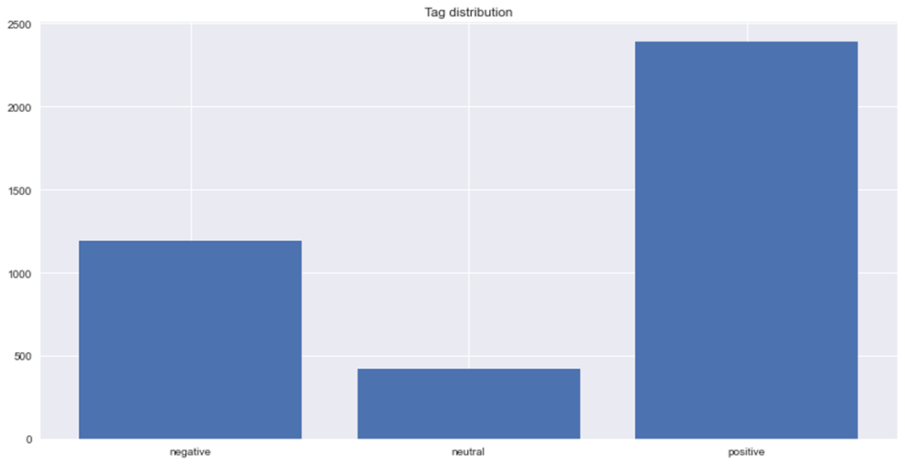
数据处理
实验协议：
训练集按9:1划分训练集/验证集
测试集保持原始分布
图像预处理：
使用paddle.vision.transforms.Compose定义了一系列图像增强操作，包括随机裁剪、水平翻转、颜色抖动、旋转等。
get_image函数负责打开并预处理图像文件。
对同一文本生成一个不同的图像增强版本。
文本预处理：
get_text函数读取文本文件的内容。
clean_text函数尝试以不同的编码方式解码文本，确保其正确性。
augment_text函数通过同义词替换、随机插入、随机交换和随机删除等方式对文本进行增强。
load_synonyms函数返回一个简单的同义词表。
采用加权采样策略缓解：
类别不平衡（negative:positive:neutral ≈ 5:10:2）
训练数据集中标签的分布情况
# 计算类别权重
class_counts = train_label_df['tag'].value_counts().sort_index()
class_weights = 1.0 / class_counts.values
sample_weights = class_weights[train_label_df['tag’]]
# 创建加权采样器
sampler = WeightedRandomSampler(
weights=sample_weights,
num_samples=len(sample_weights),
replacement=True )

Slide 7
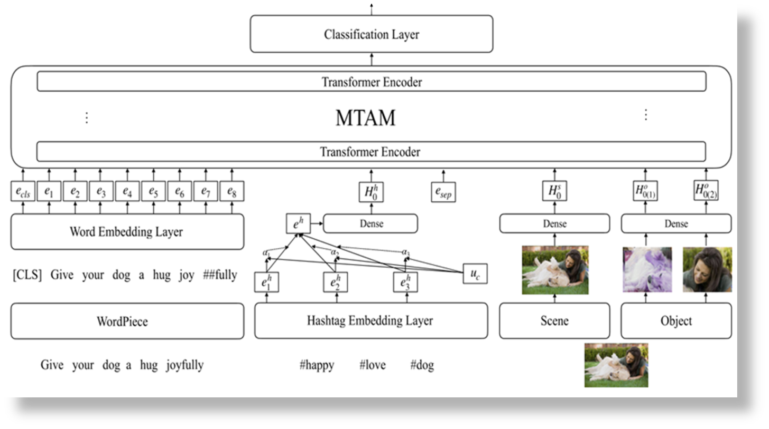
模型分析
项目选用的模型为基于自注意力机制的多模态融合模型，模型通过图像与文本双模态特征提取、自注意力加权融合和多层分类网络实现3类任务的高效分类。
该架构结合了预训练视觉编码器(ResNet152)和语言编码器(ERNIE)，利用自注意力机制增强文本特征表达，通过多模态交互层实现模态间信息融合，最终通过分类头输出预测结果。
模型优化方面，采用Dropout和BatchNorm防止过拟合，通过动态梯度调节和数据增强提升模型性能。

Slide 8
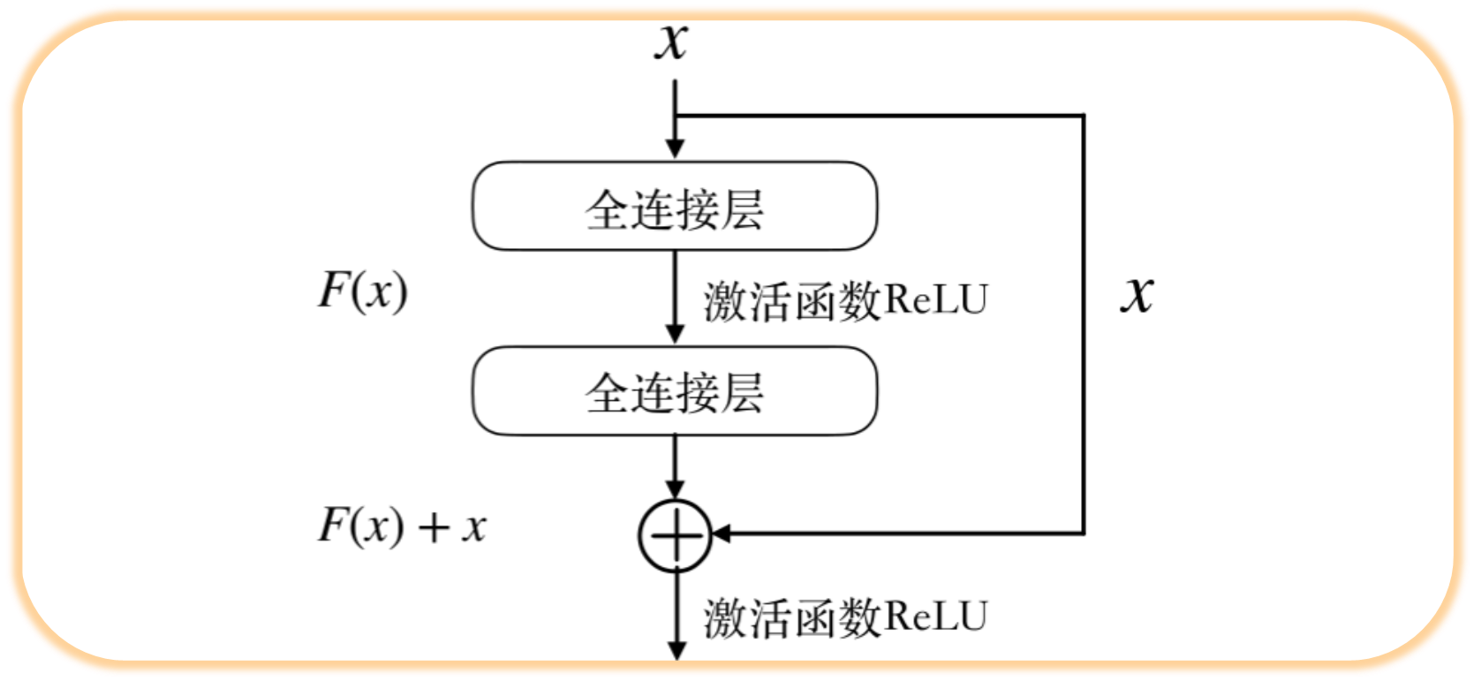
模型分析
模型采用典型的多模态融合架构，由四个主要模块组成：特征提取器、自注意力机制、多模态交互层和分类头。
图像特征提取器使用ResNet152作为基础网络，该网络通过预训练权重初始化并移除了最后一层全连接层。
ResNet152作为视觉编码器具有强大的特征提取能力，其输出维度为2048，能够捕捉图像中的深层视觉信息。
在代码中，通过state_dict = paddle.load('/home/aistudio/microsoft--resnet-152/model.pdparams')加载预训练权重，这有助于模型快速收敛并获得良好的视觉特征表示。
残差网络也提供了深度残差的学习框架来处理退化问题，并采用给非线性的卷积层增加残差连接的方法来改善信号的传递效果，帮助模型训练。如图，残差单元由多个级联的卷积层和一个跨层的直连边组成，再经过ReLU激活后得到输出。

Slide 9
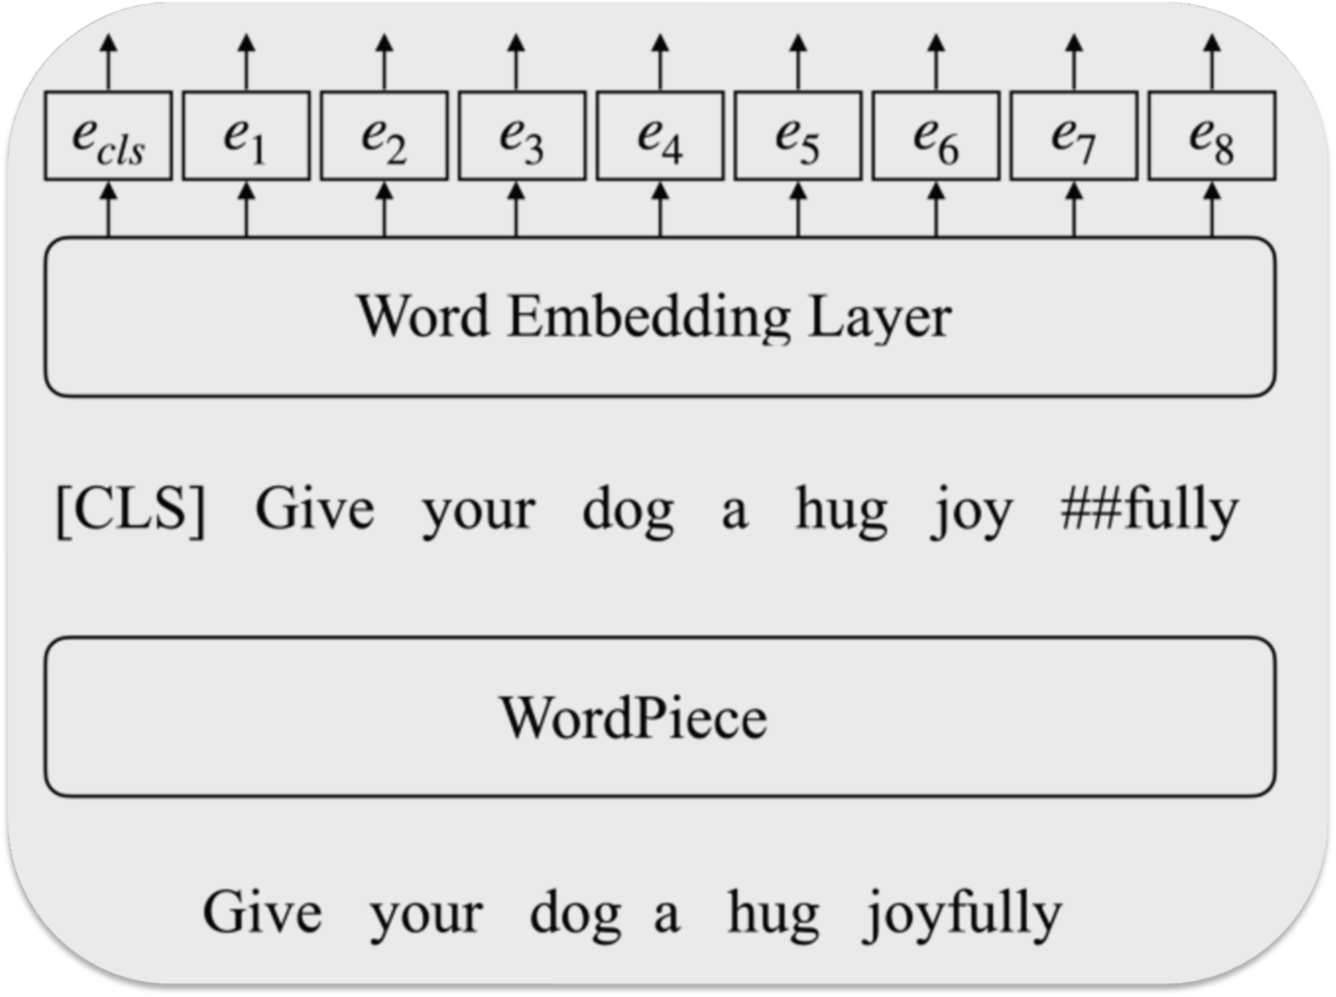
模型分析
模型采用典型的多模态融合架构，由四个主要模块组成：特征提取器、自注意力机制、多模态交互层和分类头。
文本特征提取器采用ERNIE预训练语言模型，通过ErnieModel.from_pretrained(ernie_save_dir)加载预训练模型。
ERNIE能够从文本中提取丰富的语义信息，其last_hidden_state输出维度为[batch_size, sequence_length, hidden_size]，而pooler_output（文本的[CLS]标记）维度为[batch_size, hidden_size]。
ERNIE的隐藏层维度为768，这与ResNet152的2048维度不匹配，因此需要通过线性变换进行维度对齐。
文本表示模型一般指的是将文本转换为数值向量的方法或模型。在自然语言处理任务中，一般通过语言模型（LM）完成对文本的向量化表示，从而提取出文本中的语义特征。

Slide 10
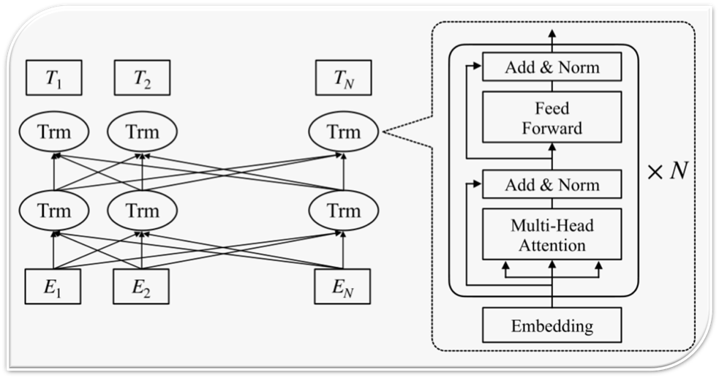
模型分析
模型采用典型的多模态融合架构，由四个主要模块组成：特征提取器、自注意力机制、多模态交互层和分类头。
自注意力机制是模型中的关键组件，用于文本特征的加权。代码中定义的SelfAttention层通过计算查询(Q)、键(K)和值(V)之间的注意力权重，对文本特征序列进行加权。
在文本特征处理过程中，自注意力机制对文本特征进行加权后取均值（mean(axis=1)），生成文本的全局表示，维度与原始文本特征一致（768维）。这种设计能够帮助模型聚焦于文本中的关键信息，提升文本特征的质量。

Slide 11
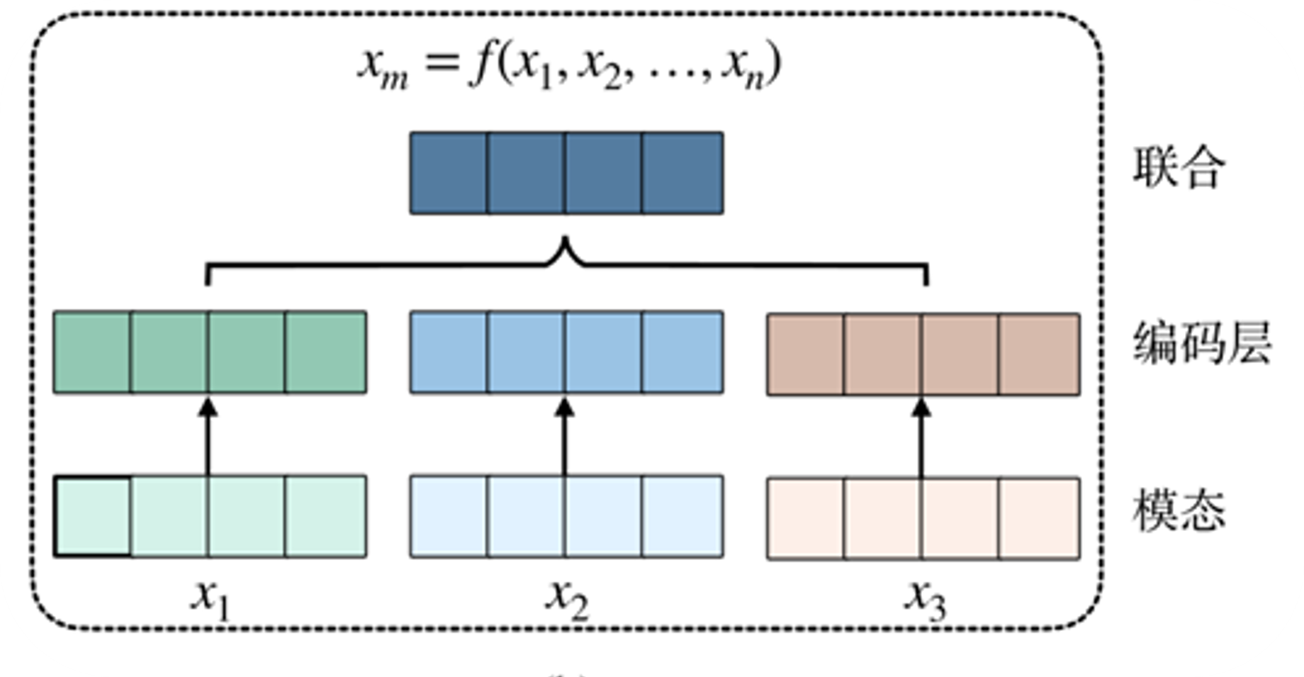
模型分析
模型采用典型的多模态融合架构，由四个主要模块组成：特征提取器、自注意力机制、多模态交互层和分类头。
多模态融合是模型的核心，采用两阶段融合策略：
图像特征与文本均值特征通过加权求和（除以2）进行初步融合
融合后的特征与文本CLS向量拼接，形成最终的多模态特征
通过interaction_layer（全连接层）和bn_interaction（批量归一化层）进一步处理多模态特征

Slide 12
模型分析
模型采用典型的多模态融合架构，由四个主要模块组成：特征提取器、自注意力机制、多模态交互层和分类头。
分类头采用多层结构，包括全连接层、批量归一化层和Dropout层。
在融合后的多模态特征基础上，通过以下步骤生成最终预测：
添加Dropout层（比例0.3）防止过拟合
通过classifier_hidden全连接层将特征维度减半
添加bn_classifier_hidden批量归一化层
通过classifier全连接层输出3类预测结果
对于单模态输入（仅图像或仅文本），模型会使用classifier_single直接对特征进行分类，避免了不必要的多模态融合计算。

Slide 13
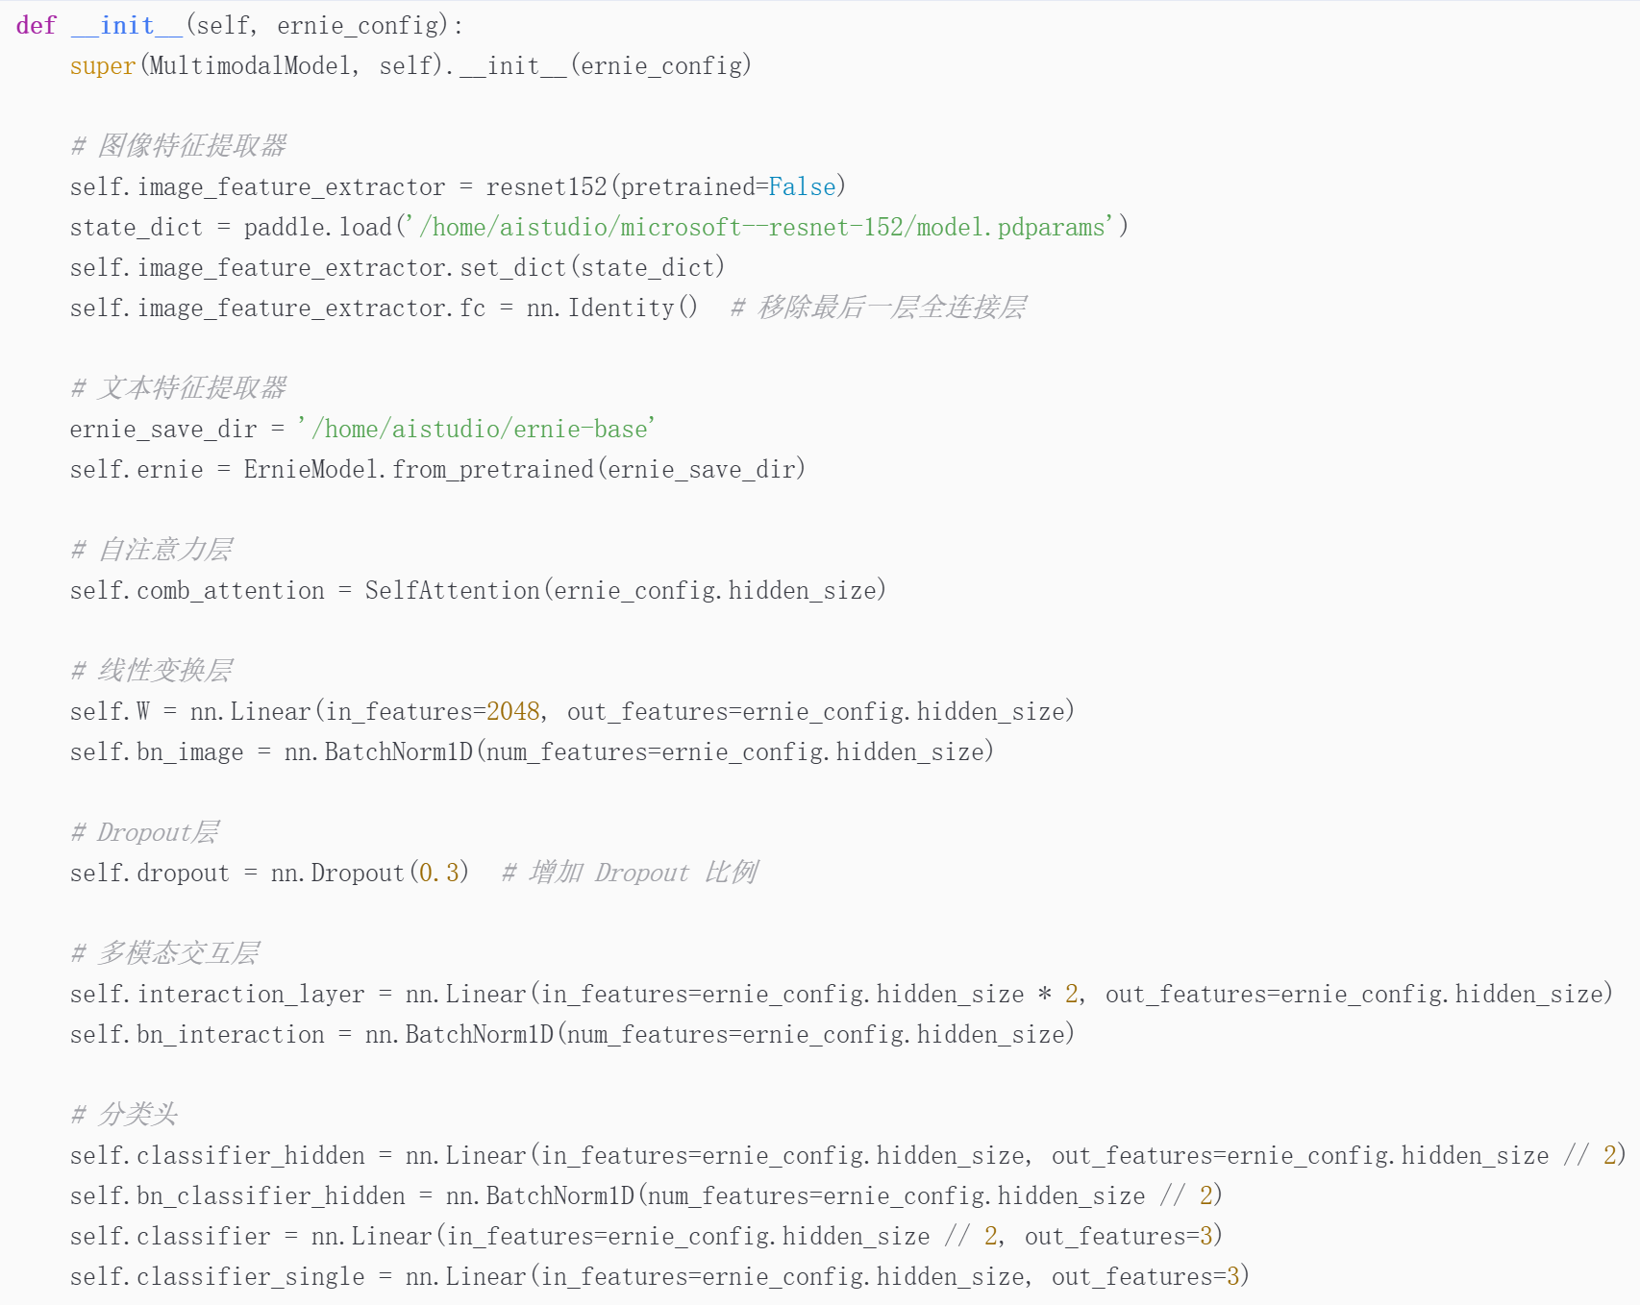
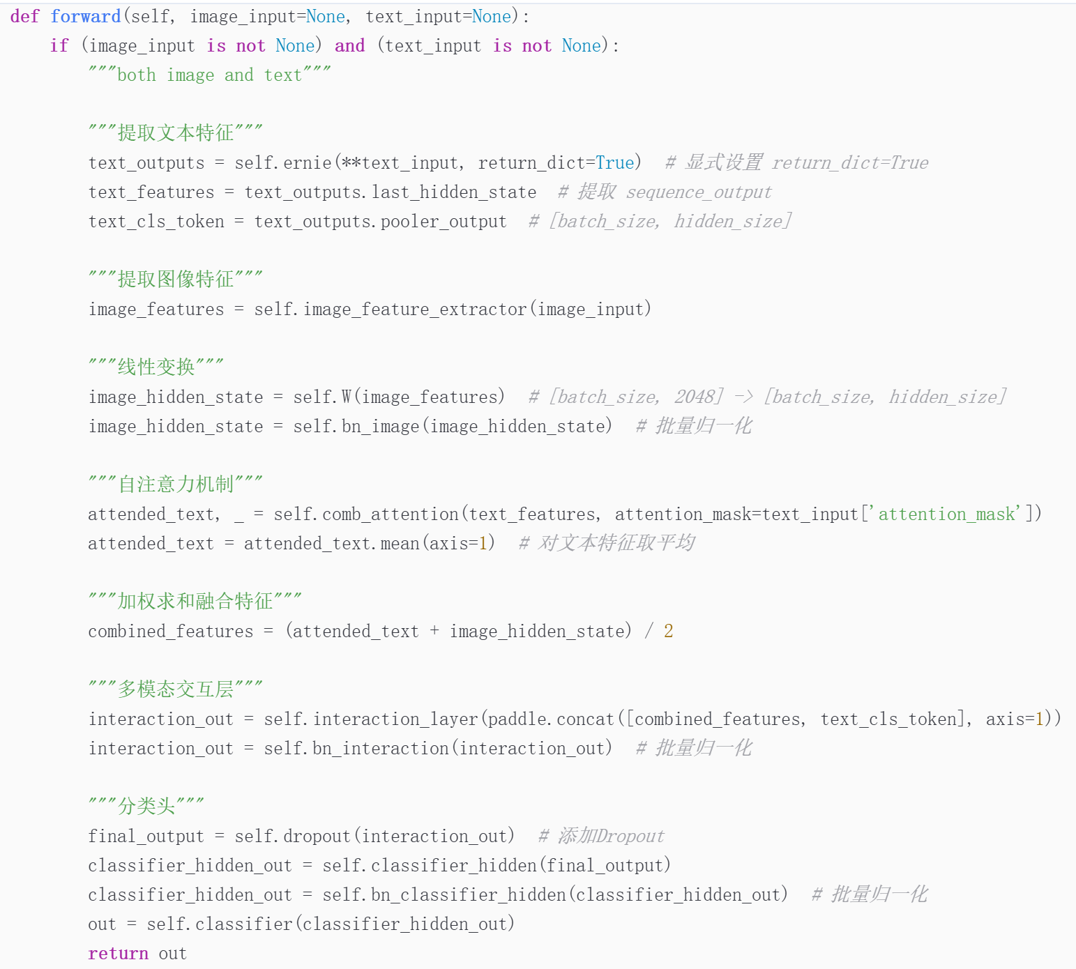
模型分析

Slide 14
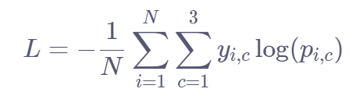
损失函数分析
该模型采用的损失函数为交叉熵损失函数，由此导出的优化目标函数为：
其中 yi,c 为真实标签，pi,c 为预测概率。
根据多模态任务的特性，引入对比损失（Contrastive Loss）作为辅助损失函数，以增强图像与文本特征的语义对齐能力。对比损失的核心思想是通过最大化正样本对（图像-文本对）的相似度，同时最小化负样本对的相似度，使不同模态的特征在共享语义空间中对齐。
在多模态分类任务中，对比损失可以与交叉熵损失结合使用，形成组合损失：
total_loss = CE_loss * lambda_CE + contrastive_loss * lambda_con
其中，lambda_CE和lambda_con是控制两种损失权重的超参数。这种组合损失函数能够同时优化模型的分类准确性和模态间的语义对齐能力，在一些需要图文语义一致性的任务中表现出色。

Slide 15
模型训练时的优化技术
当前代码实现了基础的优化技术，包括优化器选择、学习率调度和基础训练策略。
在优化器方面，代码采用了AdamW优化器并分组设置权重衰减，对偏置和LayerNorm参数禁用衰减。这种分组策略可以避免对不需要衰减的参数进行不必要的正则化，有助于模型收敛。设置全局梯度范数阈值为1.0防止梯度爆炸。
学习率调度部分，代码引入了ReduceOnPlateau学习率调度器，根据验证集准确率动态调整学习率。当验证集准确率在一定耐心期内不再提升时，学习率会降低，这有助于避免模型在收敛后期陷入局部最优，同时也能防止梯度爆炸。这种策略在模型训练后期特别有效，可以精细调整模型参数，提高模型性能。
基础训练策略方面，代码使用了model.train()和model.eval()区分训练和评估模式，并在训练过程中计算损失和评估指标，保存最佳模型。这种做法确保了模型在训练和评估阶段有不同的行为，例如在评估阶段禁用Dropout等随机层，提高评估结果的可靠性。
混合精度训练：使用Paddle的自动混合精度（AMP），加速训练同时减少显存占用。

Slide 16
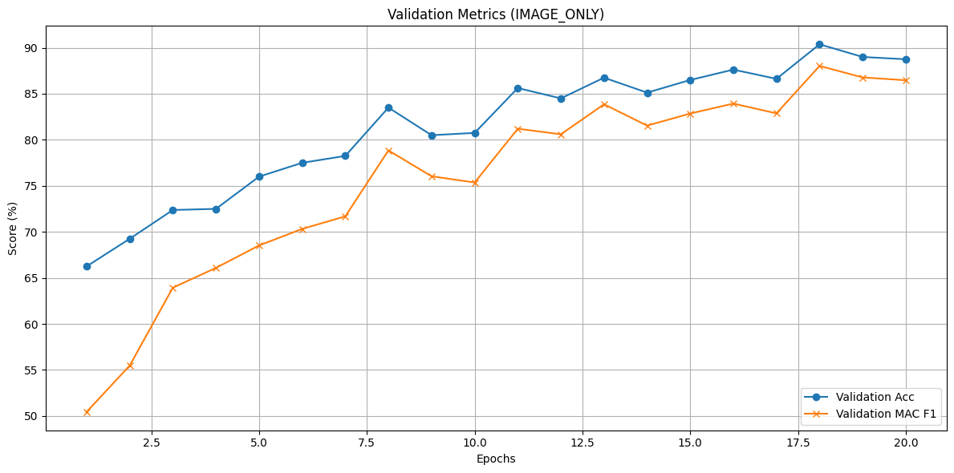
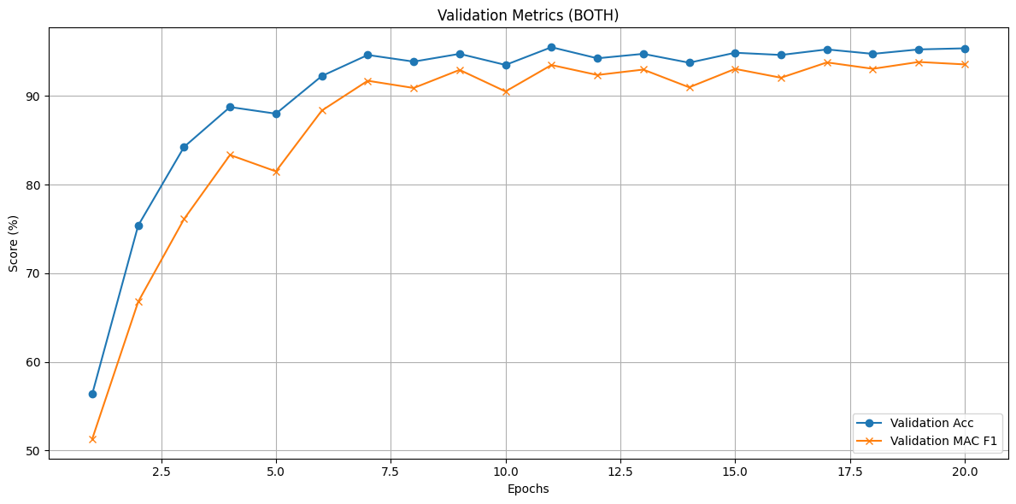
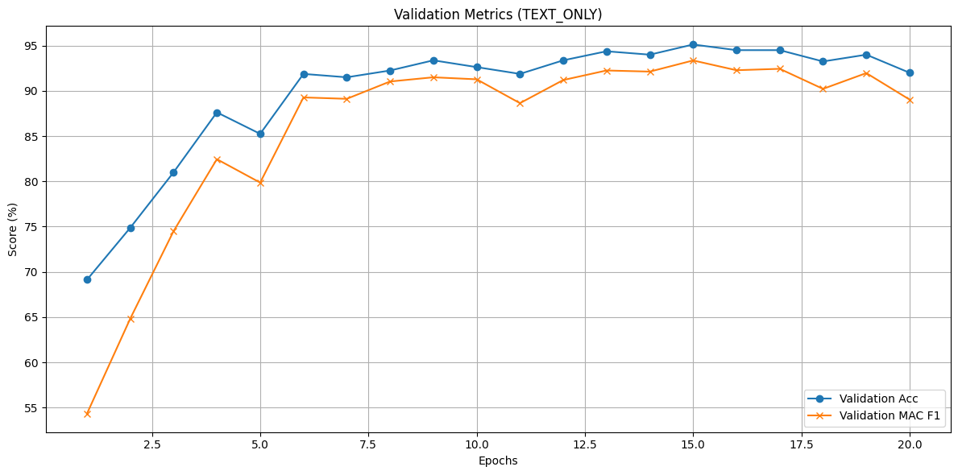
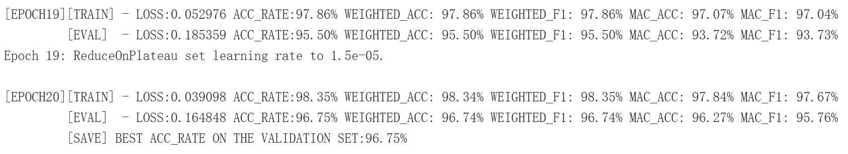
实验结果分析与总结
计算评估指标，分别为加权准确率、加权召回率、加权F1-score、宏准确率、宏召回率、宏F1-score

Slide 17
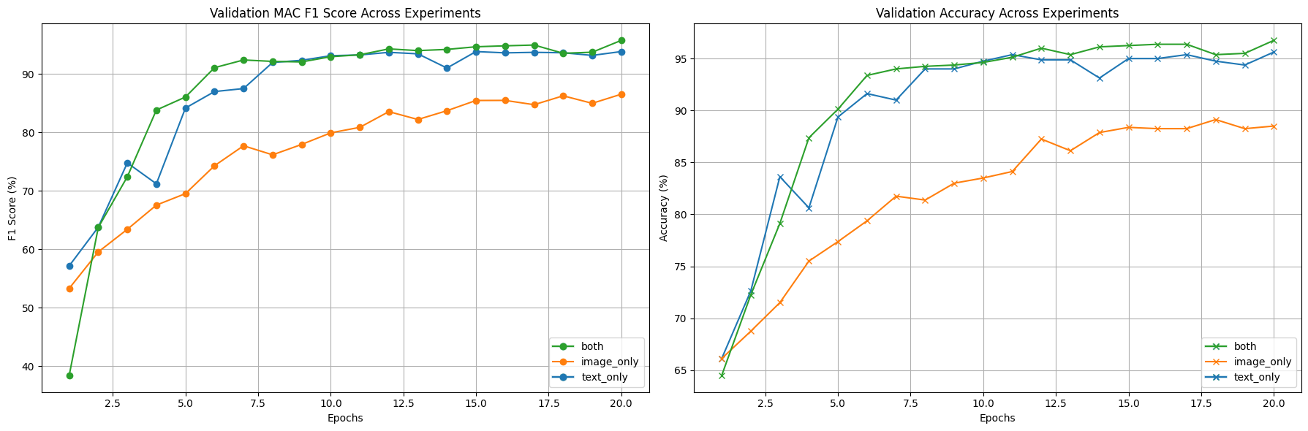
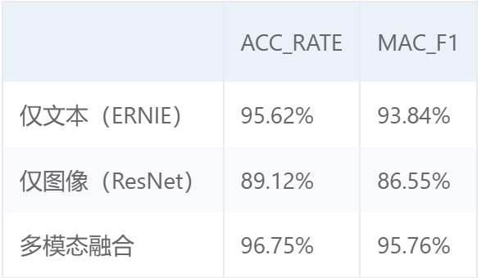
实验结果分析与总结
实验表明：
多模态优势：多模态融合相比单模态有更高的准确率和F1-score；
消融实验：移除自注意力层导致F1下降，验证其重要性；
门控机制有效平衡模态贡献度；
过拟合控制：数据增强使验证集误差降低，Dropout和BN进一步稳定训练。

Slide 18
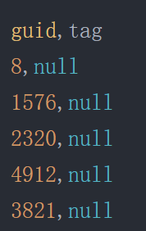

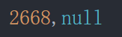
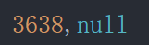

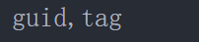
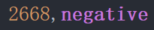
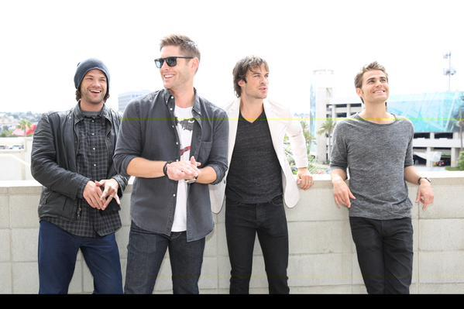
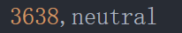
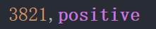
实验结果分析与总结
RT @VoiceBosnia: A Spanish U.N. soldier in a destroyed street of Mostar, #Bosnia, 1994 | SEE MORE AT #History http:…
test_without_label.txt
#5783 SK-II Color Clear Beauty Eye Shadow EYESHADOW 11 Sparkling NIB Japan
RT @jarpad: Hey #WBSDCC look what we're up to!!!! @JensenAckles @paulwesley @iansomerhalder
test_with_label.txt

Slide 19
Thank you for listening

